Slide 1
EZEN ACADEMY
FASHION POSSIBLE
조원 : 이진수, 윤제일, 이윤정
제작기간 : 2020.11.16 ~ 12.04
PROCESS 01. 쇼핑몰 기능명세
PROCESS 02. 쇼핑몰 기능구현
PROCESS 03. 후기

Slide 2
POWER POINT PRESENTATION
PowerPoint is the presentation program
used the most in the world.
PROCESS 01
기능명세
Enjoy your stylish business and campus life with BIZCAM
PROCESS 02
쇼핑몰 기능구현
Enjoy your stylish business and campus life with BIZCAM
PROCESS 03
후기
Enjoy your stylish business and campus life with BIZCAM

Slide 3
FASHION POSSIBLE PROCESS 01
PowerPoint is the presentation program
used the most in the world.
기능명세
컨텐츠에 대한 내용을 적어요
DB ER 다이어그램 > 컴퍼넌트 명세 > 프로세스 명세

Slide 4
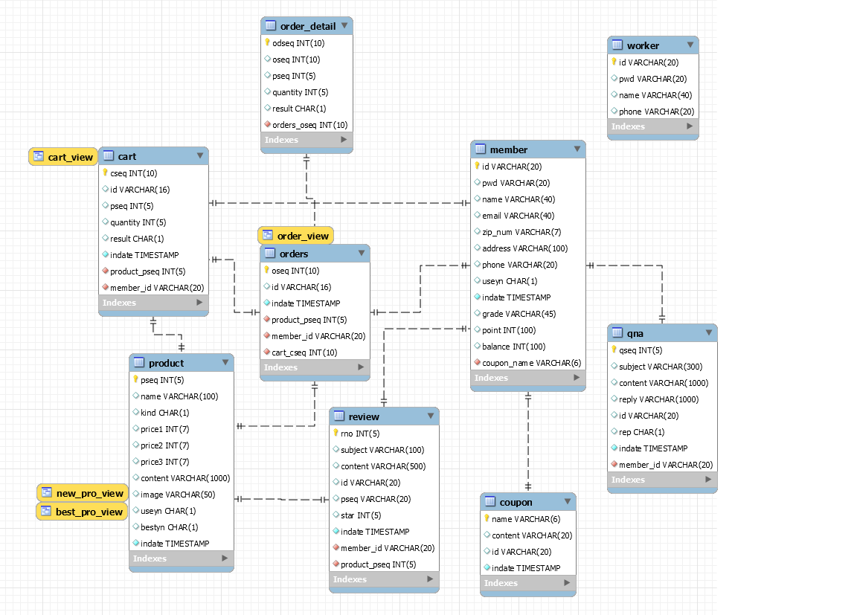
PROCESS
쇼핑몰 기능명세
DB ER 다이어그램 > 컴퍼넌트 명세 > 프로세스 명세
CONTENTS A
컨텐츠에 대한 내용을 적어요
01
CONTENTS A
컨텐츠에 대한 내용을 적어요
CONTENTS A
컨텐츠에 대한 내용을 적어요
CONTENTS A
컨텐츠에 대한 내용을 적어요
DB ER 다이어그램
MY SQL DB COMPONENT
TABLE, COLUMN 구성요소
CONTENTS A
컨텐츠에 대한 내용을 적어요
CONTENTS A
컨텐츠에 대한 내용을 적어요
CONTENTS A
컨텐츠에 대한 내용을 적어요
Enjoy your stylish business and campus life with BIZCAM

Slide 5
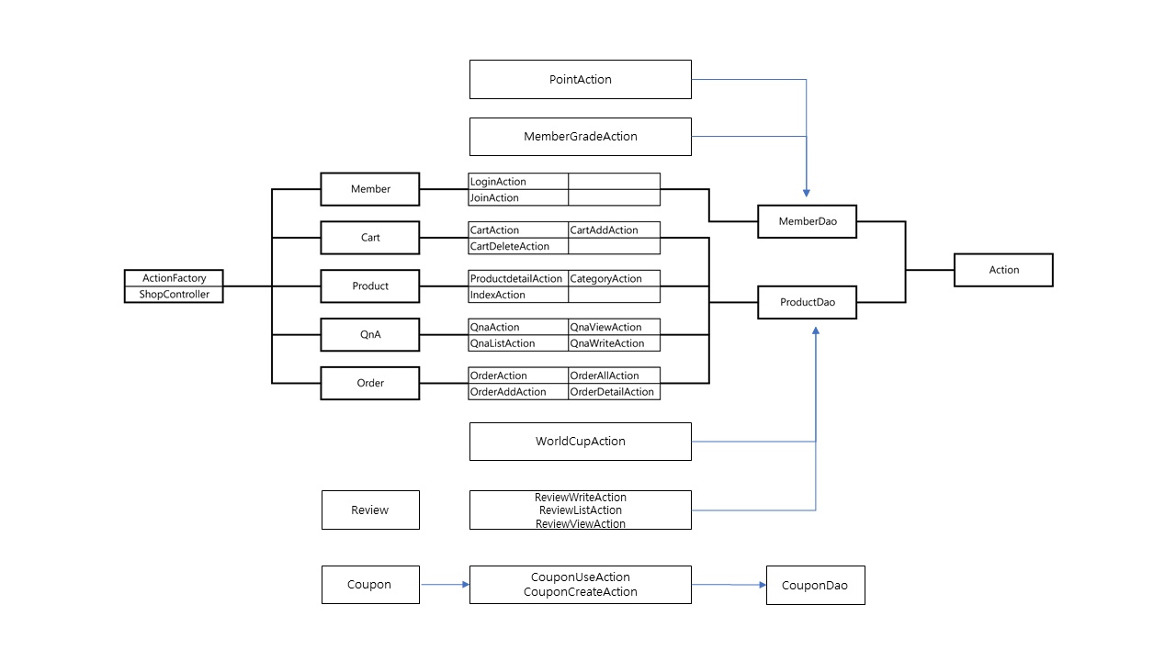
PROCESS
쇼핑몰 기능명세
DB ER 다이어그램 > 컴퍼넌트 명세 > 프로세스 명세
01
CONTENTS A
컨텐츠에 대한 내용을 적어요
컴퍼넌트 명세
프론트컨트롤러, 페이지컨트롤러
FACTORY PATTERN사용
CONTENTS A
컨텐츠에 대한 내용을 적어요
CONTENTS A
컨텐츠에 대한 내용을 적어요
Enjoy your stylish business and campus life with BIZCAM

Slide 6
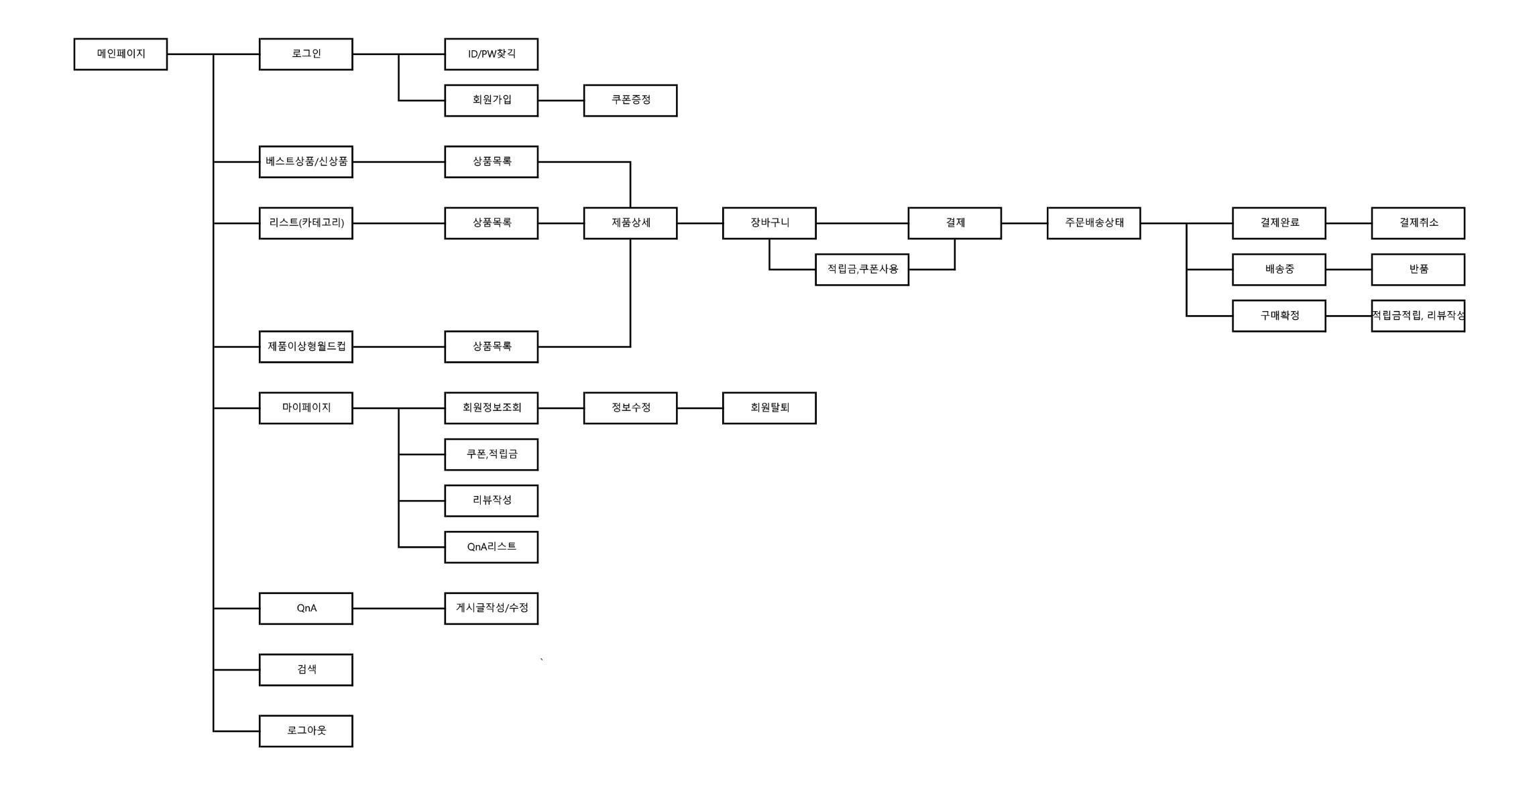
PROCESS
쇼핑몰 기능명세
DB ER 다이어그램 > 컴퍼넌트 명세 > 프로세스 명세
01
CONTENTS A
컨텐츠에 대한 내용을 적어요
CONTENTS A
컨텐츠에 대한 내용을 적어요
CONTENTS A
컨텐츠에 대한 내용을 적어요
프로세스 명세
로그인, 회원가입 오더, 카트, 리뷰, Q&A…
CONTENTS A
컨텐츠에 대한 내용을 적어요
Enjoy your stylish business and campus life with BIZCAM

Slide 7
FASHION POSSIBLE PROCESS 02
PowerPoint is the presentation program
used the most in the world.
쇼핑몰 기능 구현
컨텐츠에 대한 내용을 적어요
인덱스, 헤더 > 카테고리, 상품디테일 > 마이페이지, 카트, 오더 > QnA, REVIEW

Slide 8
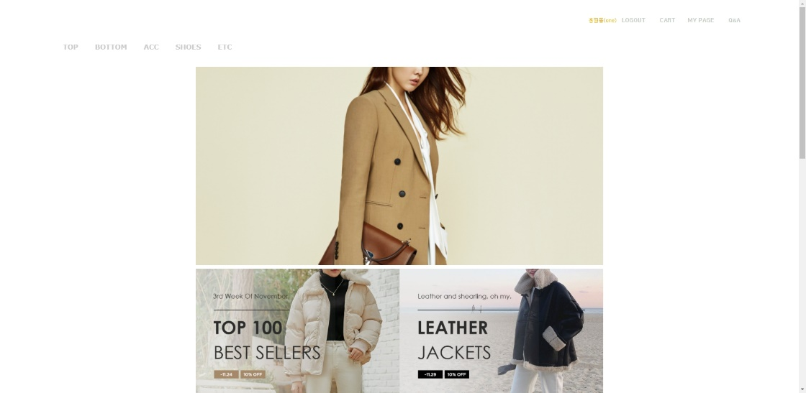
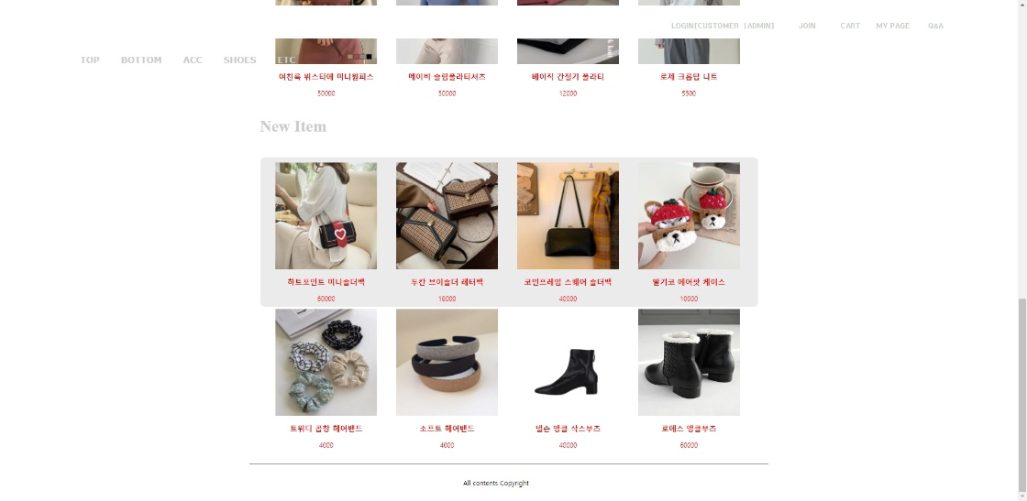
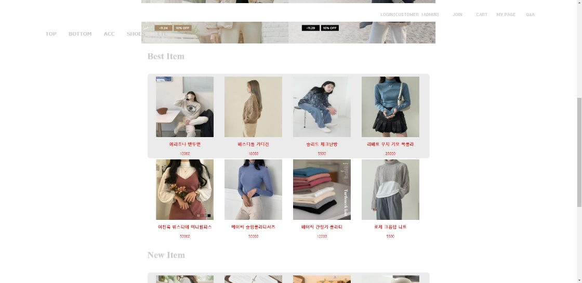
PROCESS
쇼핑몰 기능구현
인덱스, 헤더 > 카테고리, 상품디테일 > 마이페이지, 카트, 오더 > QnA, REVIEW
02
CONTENTS A
컨텐츠에 대한 내용을 적어요
CONTENTS A
컨텐츠에 대한 내용을 적어요
Enjoy your stylish business and campus life with BIZCAM
CONTENTS A
컨텐츠에 대한 내용을 적어요
인덱스,헤더 페이지 소개
인덱스페이지, 베스트상품, 신상품
ProductVo, ProductDao, IndexAction
CONTENTS A
컨텐츠에 대한 내용을 적어요

Slide 9
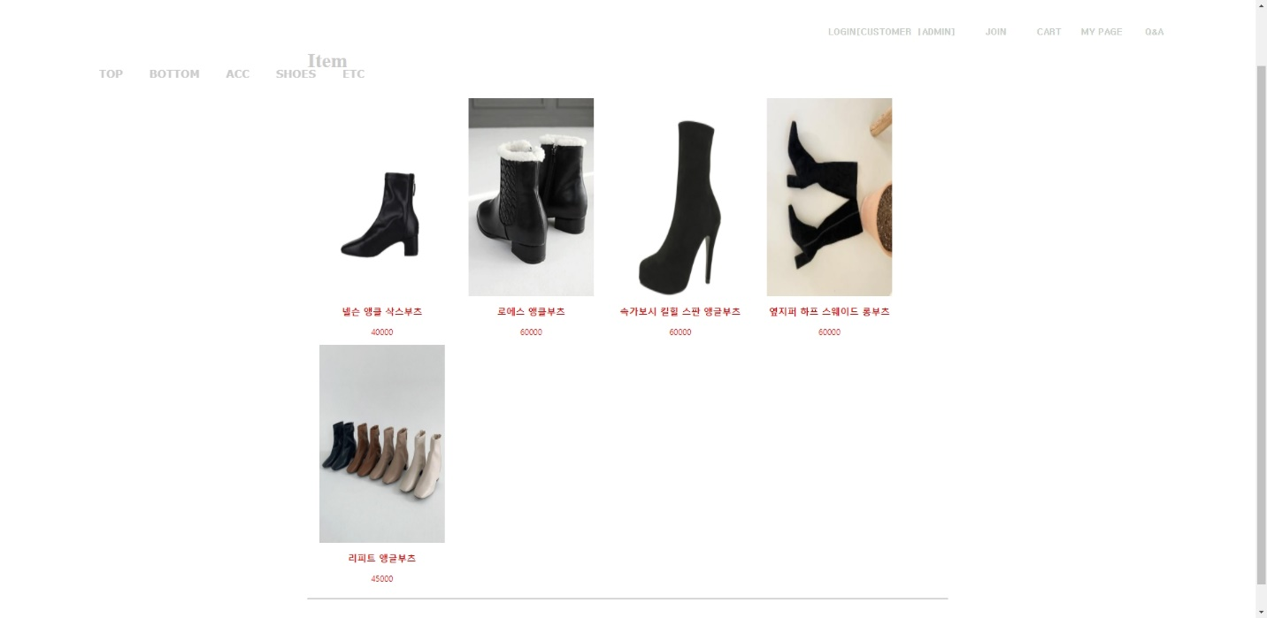
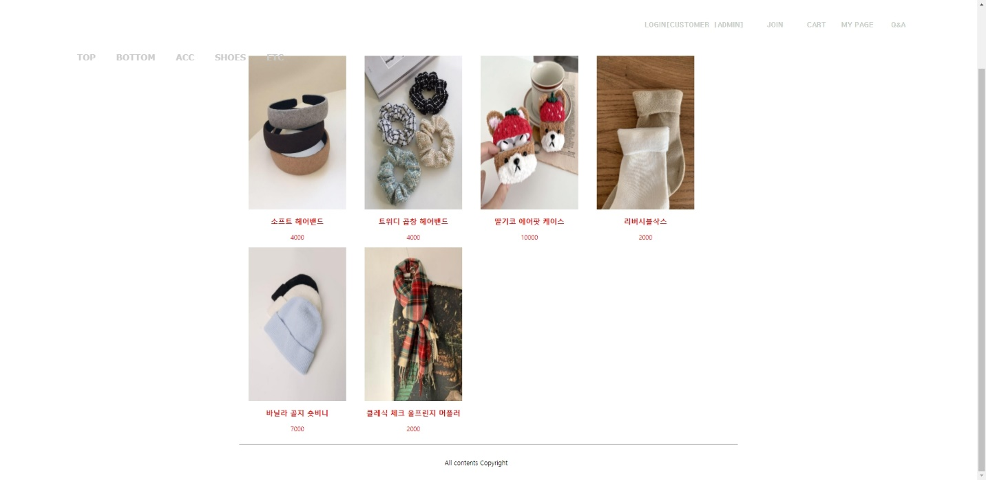
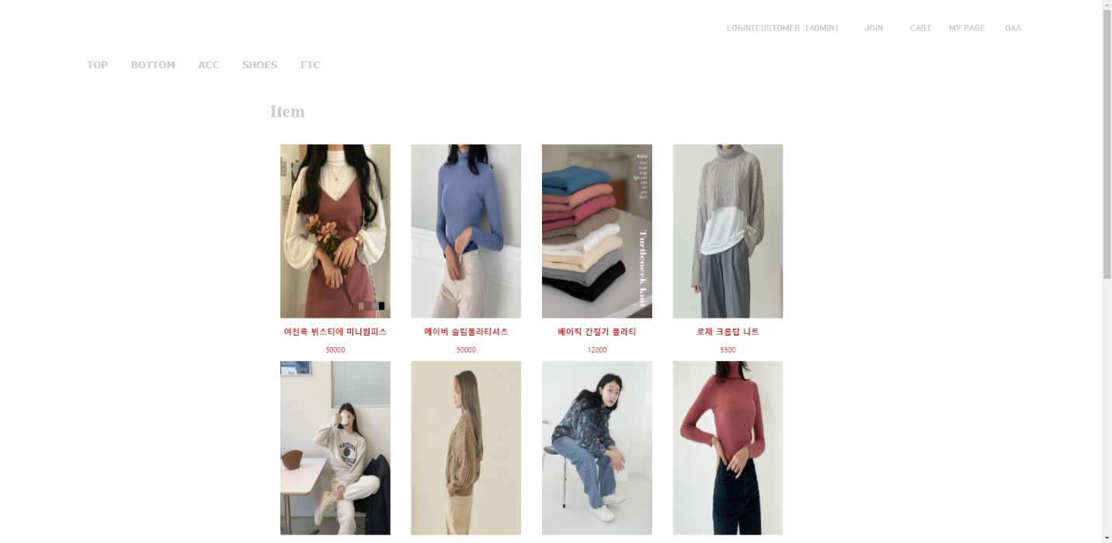
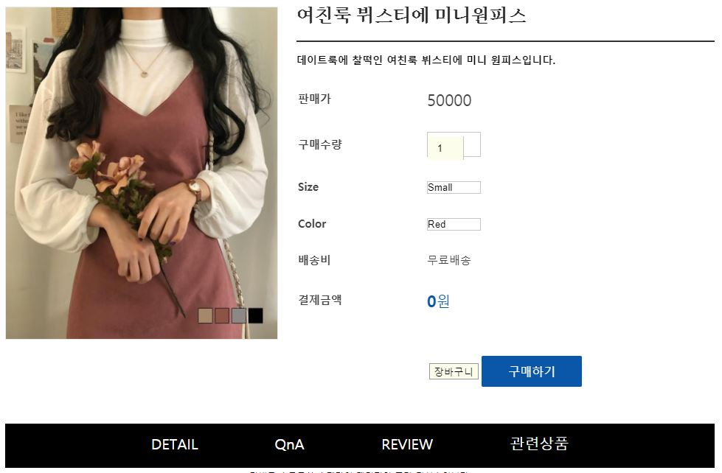
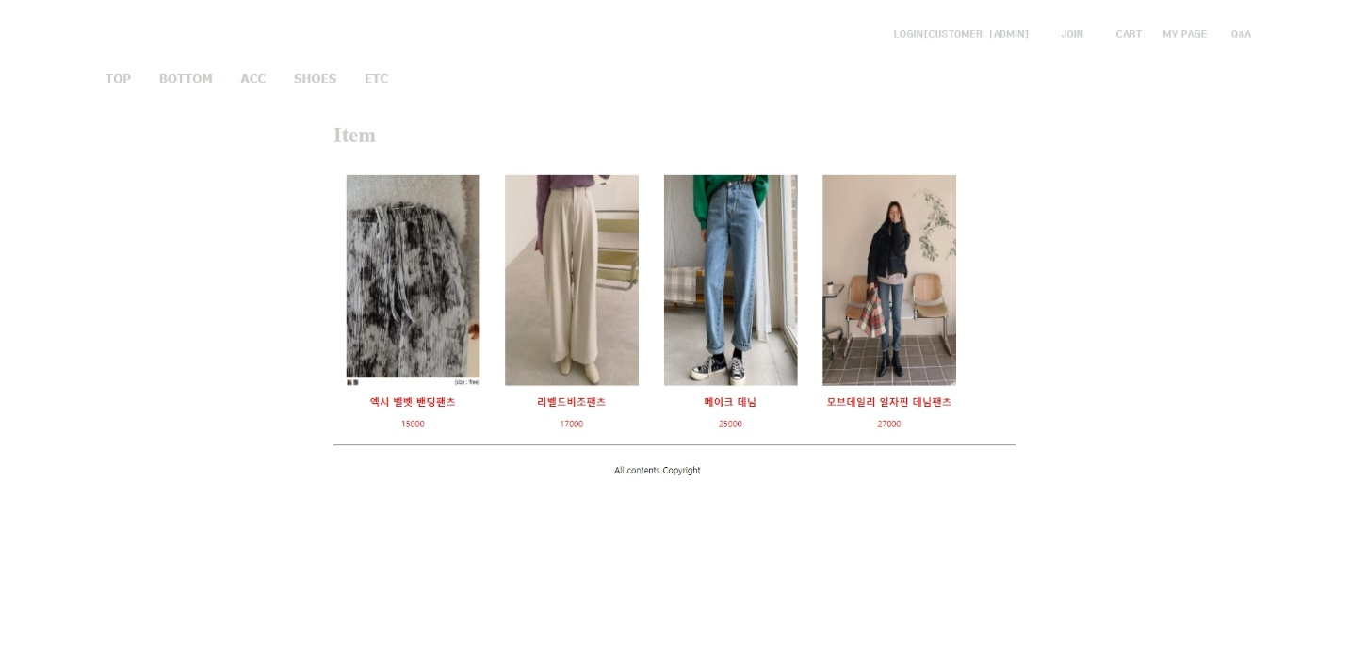
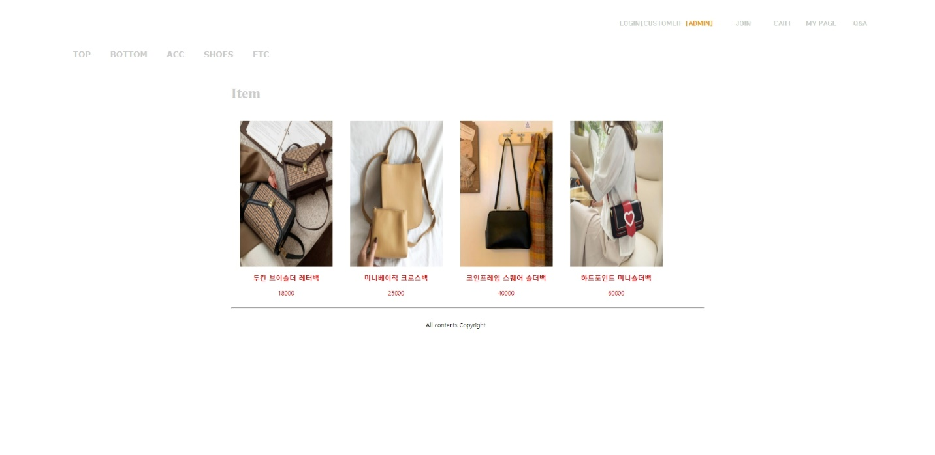
PROCESS
쇼핑몰 기능구현
인덱스, 헤더 > 카테고리, 상품디테일 > 마이페이지, 카트, 오더 > QnA, REVIEW
02
CONTENTS A
컨텐츠에 대한 내용을 적어요
카테고리
ProductVo, ProductDao, CategoryAction, ProductKindList.jsp,
CONTENTS A
컨텐츠에 대한 내용을 적어요
CONTENTS A
컨텐츠에 대한 내용을 적어요
상품 디테일
장바구니, 구매하기, 메뉴바
ProductVo, QnaVo, ReviewVo, CartVo, OrderVo
ProductDao, QnaDao, ReviewDao, CartDao, ReviewDao
ProductDetailInfoAction, QnaListAction ReviewListAction, RelatedProductAction CartAddAction, OrderAddAction

Slide 10

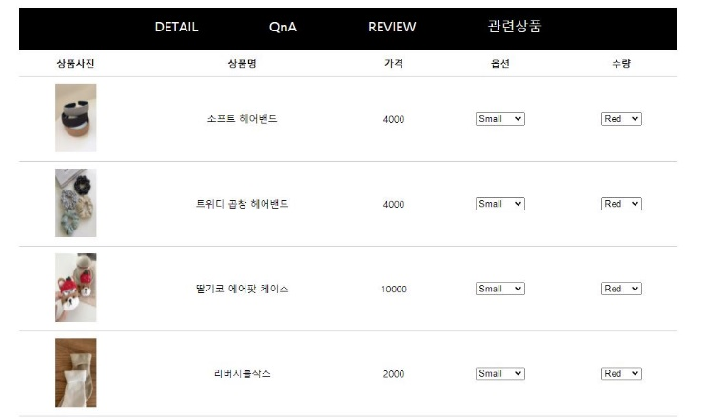
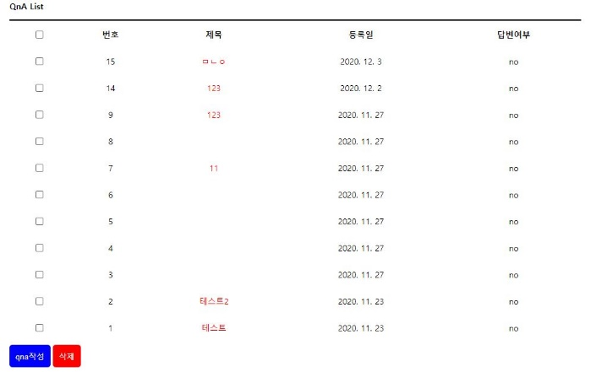
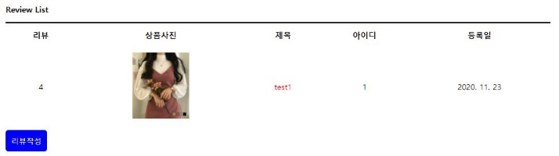
PROCESS
쇼핑몰 기능구현
인덱스, 헤더 > 카테고리, 상품디테일 > 마이페이지, 카트, 오더 > QnA, REVIEW
02
CONTENTS A
컨텐츠에 대한 내용을 적어요
CONTENTS A컨텐츠에 대한 내용을 적어요
CONTENTS A
컨텐츠에 대한 내용을 적어요
카테고리
TOP, BOTTOM,, ETC, SHOES, ACC
상품 디테일
장바구니, 구매하기
디테일,QnA,,REVIEW, 관련상품
템플릿패스 이용

Slide 11
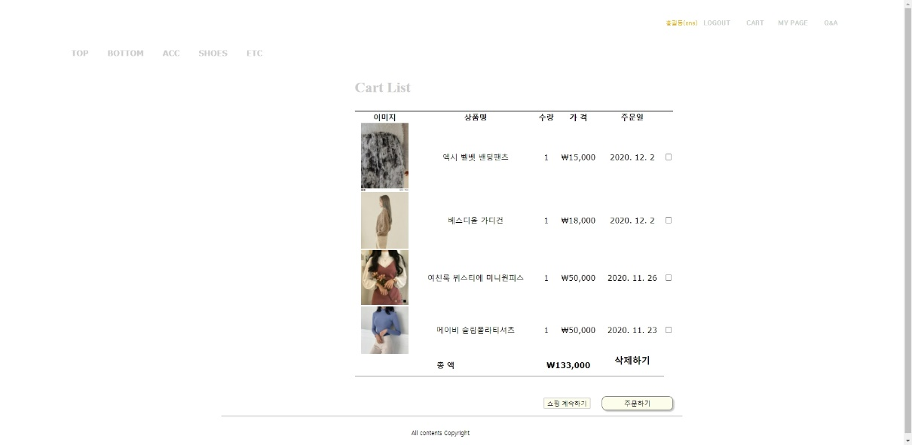
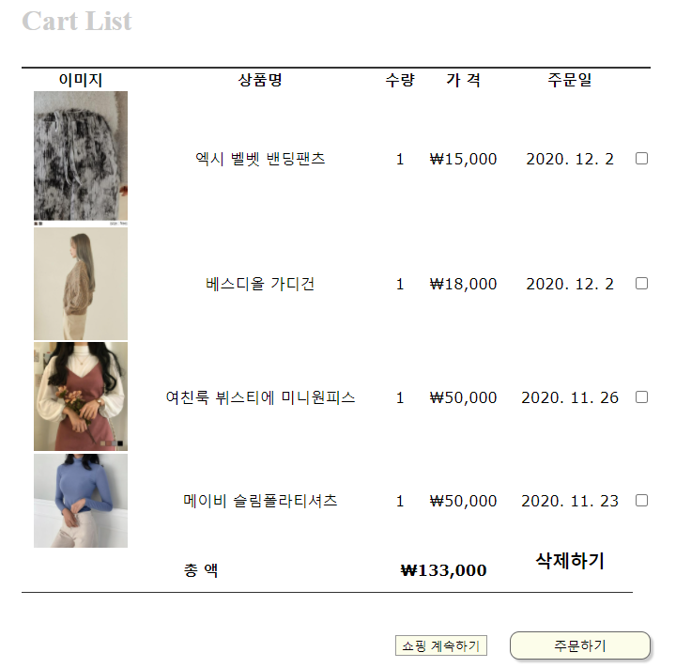
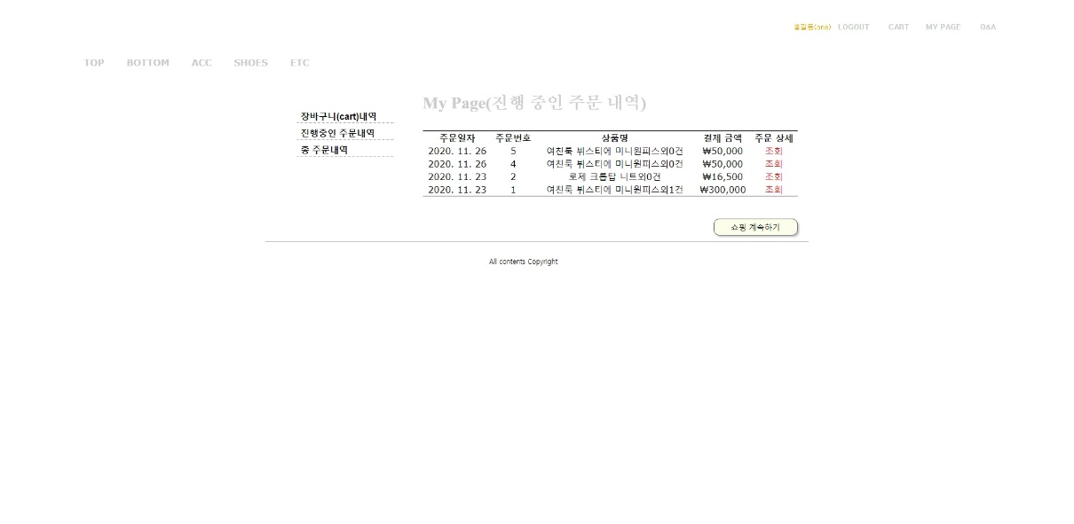
PROCESS
쇼핑몰 기능구현
인덱스, 헤더 > 카테고리, 상품디테일 > 마이페이지, 카트, 오더 > QnA, REVIEW
02
CONTENTS A
컨텐츠에 대한 내용을 적어요
CONTENTS A
컨텐츠에 대한 내용을 적어요
Enjoy your stylish business and campus life with BIZCAM
MY PAGE(CART, ORDER)
팩토리패턴을 이용한 카트, 주문
CartVo, OrderVo, MemberVo
CartDao, OrderDao, MemberDao
CartAction, CartDeleteAction, OrderAction, OrderAllAction

Slide 12
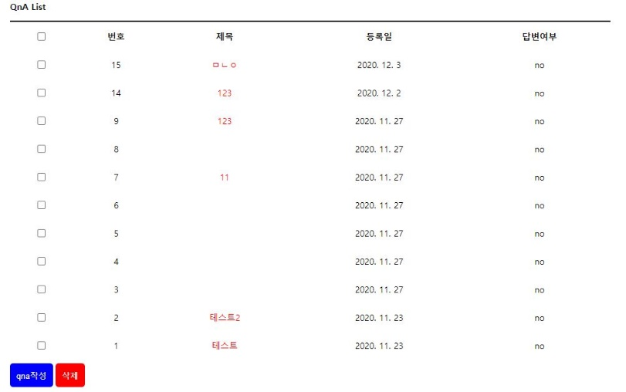
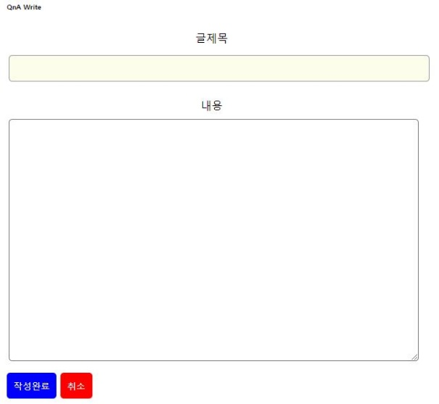
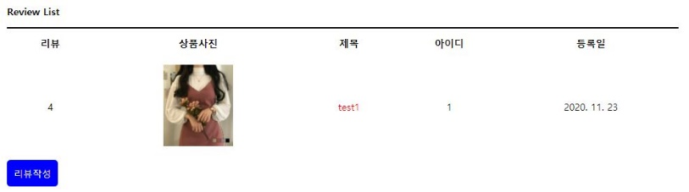
PROCESS
쇼핑몰 기능구현
인덱스, 헤더 > 카테고리, 상품디테일 > 마이페이지, 카트, 오더 > QnA, REVIEW
02

Slide 13
FASHION POSSIBLE PROCESS 03
PowerPoint is the presentation program
used the most in the world.
REVIEW
컨텐츠에 대한 내용을 적어요
ACHIEVEMENT, REVIEW

Slide 14
FASHION POSSIBLE ACHIEVEMENT
PowerPoint is the presentation program
used the most in the world.
이진수
윤제일
이윤정
00%
00%
00%
CONTENTS A
컨텐츠에 대한 내용을 적어요
Enjoy your stylish business and campus life with BIZCAM
CONTENTS A
컨텐츠에 대한 내용을 적어요
Enjoy your stylish business and campus life with BIZCAM
CONTENTS A
컨텐츠에 대한 내용을 적어요
CONTENTS A
컨텐츠에 대한 내용을 적어요
CONTENTS A
컨텐츠에 대한 내용을 적어요
00%

Slide 15
FASHION POSSIBLE REVIEW
PowerPoint is the presentation program
used the most in the world.
REVIEW
이진수
컨텐츠에 대한 내용을 적어요
Enjoy your stylish business and campus life with BIZCAM
CONTENTS A
컨텐츠에 대한 내용을 적어요
Enjoy your stylish business and campus life with BIZCAM
윤제일
컨텐츠에 대한 내용을 적어요
Enjoy your stylish business and campus life with BIZCAM
CONTENTS A
컨텐츠에 대한 내용을 적어요
Enjoy your stylish business and campus life with BIZCAM
이윤정
컨텐츠에 대한 내용을 적어요
Enjoy your stylish business and campus life with BIZCAM
CONTENTS A
컨텐츠에 대한 내용을 적어요
Enjoy your stylish business and campus life with BIZCAM

